Slide 1
중국 문화 데이터 포트폴리오
201602321 경제학전공 이병걸
미국 인종차별과 관련된 영화의
댓글 데이터 분석

Slide 2
데이터 프로젝트 기획서
1. 배경 : 과거부터 인종차별은 미국 뿐 만이 아닌 사회적인 문제점 중 하나이다. 세계에서 흑인의 경제력과 문화 수준이 가장 높으며 완전히 미국화 되어 있는데도 불구하고 흑인문제가 가장 심각한 곳이 미국이다.
2. 목적 : 인종차별을 주제로한 영화를 선정해 영화의 네이버 댓글 내용을 텍스트 마이닝 방법을 통해 밝힘으로써, 사람들의 인종 차별에 대한 생각과 사회적으로 문제가 되는 인종 차별 문제의 원인을 탐색한다.
3. 대상 : 영화를 선정해서(Get out, 그린 북, 히든 피겨스) 네이버 영화 평점 댓글을 중심으로 분석
4. 방법 : 네이버 영화 평점 및 댓글에 대해서 낮은 평점의 댓글과 높은 평점의 댓글을 비교해서 언어분석(형태소 분석) 수행

Slide 3
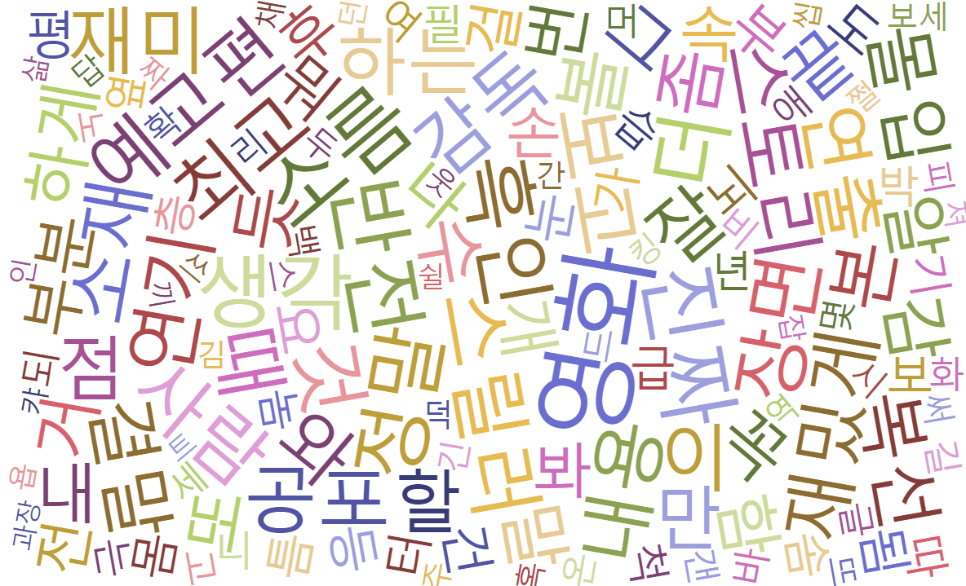
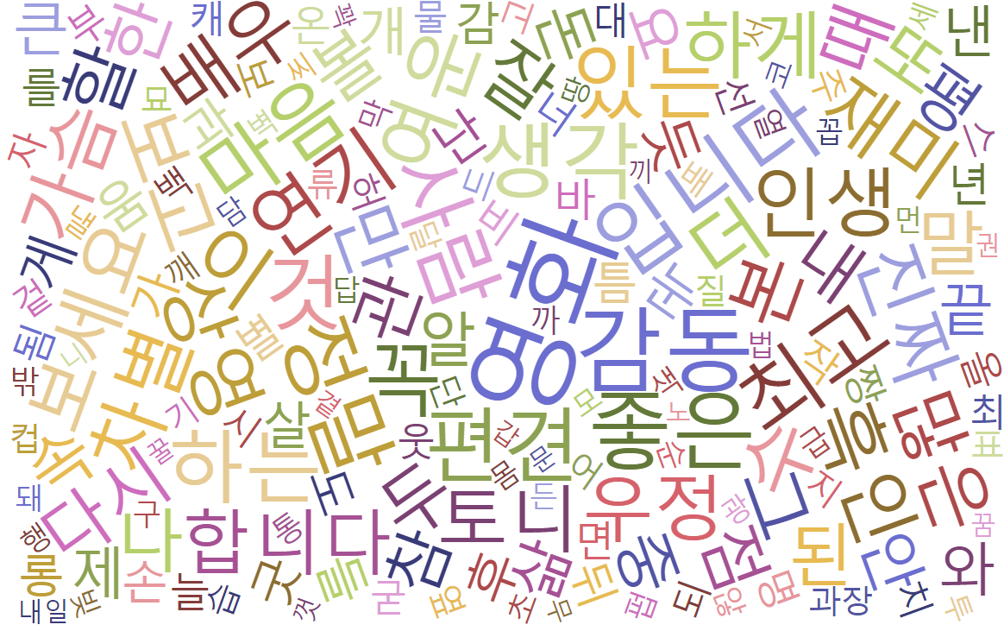
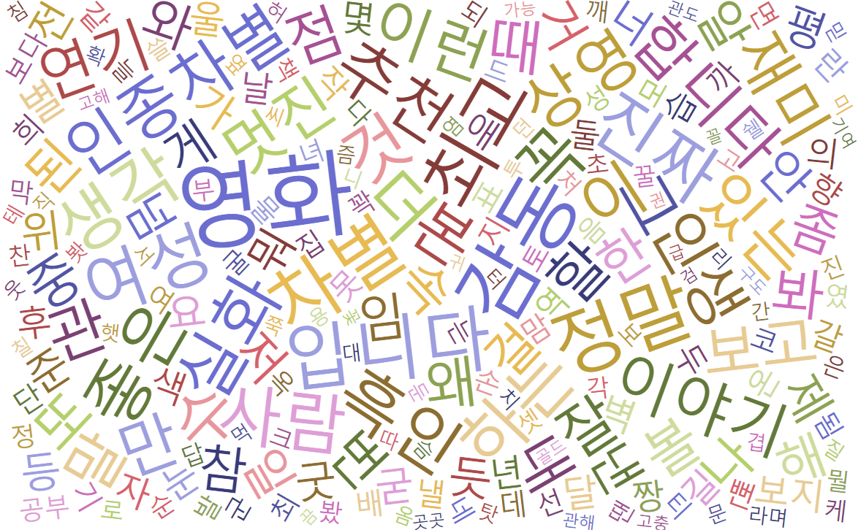
World cloud를 통한 시각화
영화 get out 시각화 자료(동사, 형용사, 명사에 대하여)
영화 그린북 시각화 자료
영화 히든 피겨스 시각화 자료

Slide 4
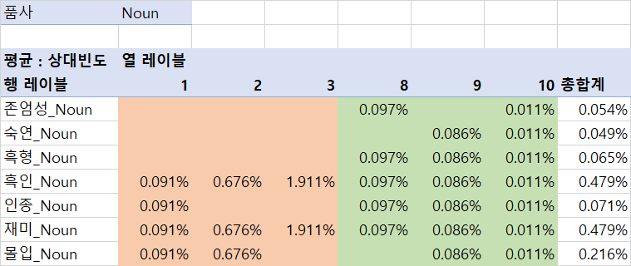
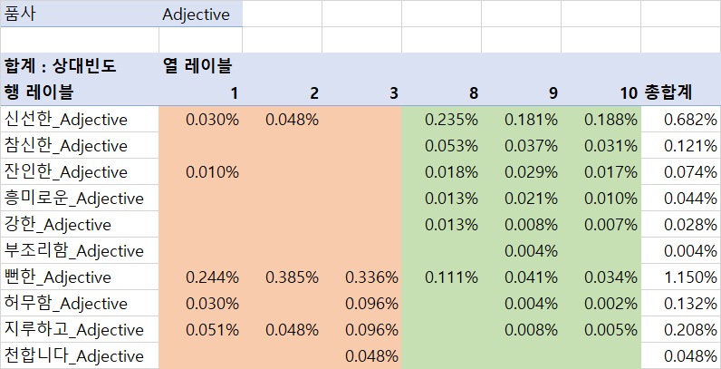
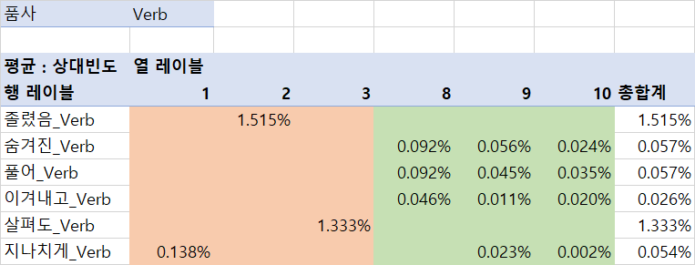
피벗 테이블을 통한 형태소 분석(낮은 평점과 높은 평점의 댓글 비교를 중심으로)
영화 그린 북의 네이버 댓글에 대한 피벗 테이블(품사 : 명사)
영화 get out의 네이버 댓글에 대한 피벗 테이블(품사 : 형용사)
영화 히든 피겨스의 네이버 댓글에 대한 피벗 테이블(품사 : 동사)

Slide 5
비교분석결과
1. 피벗 테이블의 내용들을 종합해서 고려해볼 때, 3개의 영화에서 모두 낮은 평점을 부여한 영화 시청자들은 사회적인 문제인 인종차별에는 크게 관심이 없으며 영화가 주는 사회적인 문제에 대한 메시지나 의미 해석을 중요시하기보다는 단순히 재미, 유흥의 측면에서 영화를 감상했으며 단순히 킬링타임을 위하여 영화를 감상했음을 알 수 있었다.
2. 높은 평점을 부여한 시청자들은 작품에서 흑백 인종차별 때문에 흑인이 여러 가지 난제에 부딪히는 것을 보고선 그 당시의 사회적 분위기에 공감하며 인종차별에 대해 문제 의식을 어느 정도 가지고 영화를 감상했음을 알 수 있다.
3. 하지만 인종차별 문제를 의식하고 영화를 감상한 높은 평점을 부여한 시청자들도 피벗 테이블의 분석을 보면 ‘흑형’이라는 단어를 많이 사용 하였다. 이는 차별에 대한 문제 의식은 가지고 있으나 어떠한 행위나 발언이 인종 차별적 행위이고 발언인지를 제대로 인지하지 못했음을 시사한다.

Slide 6
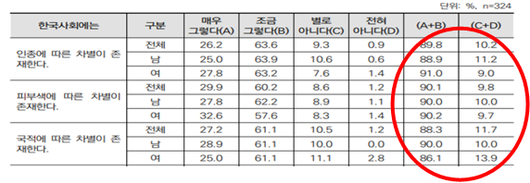
통계자료
<인종차별에 대한 한국인들의 일반적 인식, 출처 : 국가인권위원회 연구자료>

Slide 7
결론(연구의 시사점)
우리 한국 사회에는 아직 인종차별에 대한 인식이 조금 부족함을 알 수 있었다. 또한 문제의식을 가지고 있더라도 어떤 행동과 발언이 인종 차별적 행위인지를 잘 모르는 것을 연구를 통해 밝혀낼 수 있었다. 그렇기에 우리 사회가 앞으로 성장해 나가기 위해서는 시민들의 인종차별에 대한 인식적인 노력과 더불어 교육적인 부분을 강화해 나갈 필요성이 있다고 생각한다.

Slide 8
감사합니다.

